Slide 1


Slide 2
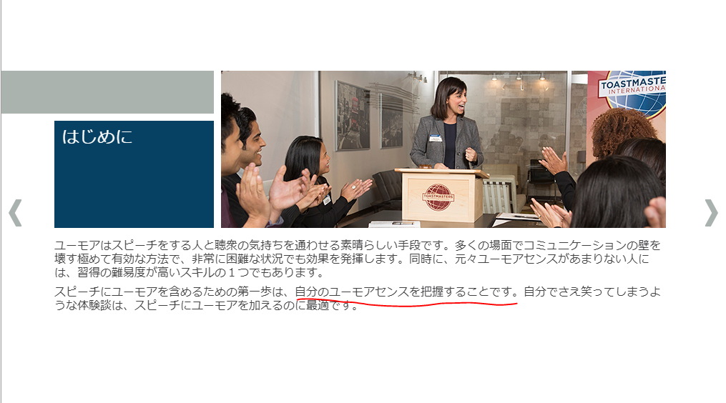

Slide 3
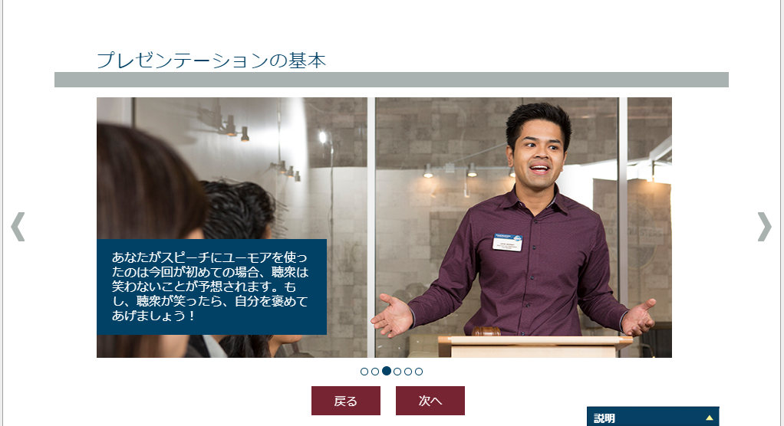

Slide 5
田中のほとんどはトーストマスターズでできている!
Tanaka is Made in Toastmasters

Slide 6
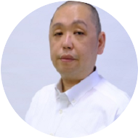
Masayuki Tanaka
2016
Joined Ichikawa TMC
20XX
Joined Tsudanuma TMC
DivD
20XX
Joined Makuhari Bayside TMC
20XX
Joined Chiyoda TMC
20XX
Joined Tokyo Phoenix TMC
Supporting Prospective Clubs
Kashiwa Advanced TMC
Yatsu Advanced TMC
IT TMC
Inzai TMC
千葉論評
20XX
20XX
2017
President, Ichikawa TMC
2020
Area Director, Area 42

Slide 7
なぜこうなった？

Slide 8
このクラブに入ってみませんか？

Slide 9
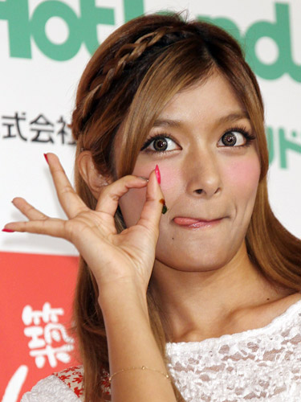
オッケー！

Slide 10
VPPRやってもらえませんか？

Slide 11
オッケー！

Slide 12
VPMやってもらえませんか？

Slide 13
オッケー！

Slide 14
VPEやってもらえませんか？

Slide 15
オッケー！

Slide 16
会長やってみませんか？

Slide 17
オッケー！

Slide 18
全国大会手伝ってみませんか？

Slide 19
オッケー！

Slide 20
千代田クラブに入ってみませんか？

Slide 21
オッケー！

Slide 22
エリアディレクターやってみませんか？

Slide 23
オッケー！

Slide 24
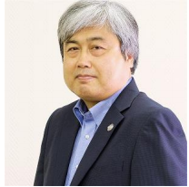
ディビジョンディレクターやってみませんか？

Slide 25
オッケー！

Slide 26
Division D Director
Masayuki Tanaka

Slide 27
Servant Leadership？

Slide 28
ようわからん！

Slide 29
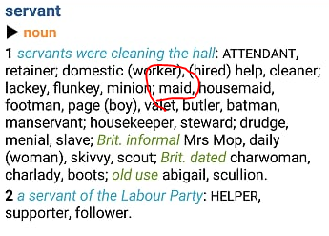
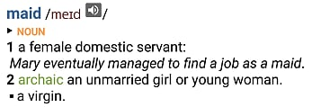

Slide 30
つまり

Slide 31
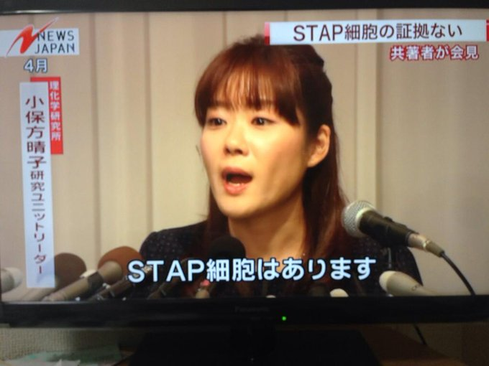
トーストマスターズに
メイドさんは
います！

Slide 32
Maid in Toastmasters

Slide 33
イメージしてみてください

Slide 34
このクラブに入ってみませんか？

Slide 35

かしこまりました
ご主人様！

Slide 36
VPPRやってもらえませんか？

Slide 37
かしこまりました
ご主人様！

Slide 38
VPMやってもらえませんか？

Slide 39
かしこまりました
ご主人様！

Slide 40
VPEやってもらえませんか？

Slide 41
かしこまりました
ご主人様！

Slide 42
会長やってみませんか？

Slide 43
かしこまりました
ご主人様！

Slide 44
全国大会手伝ってみませんか？

Slide 45
かしこまりました
ご主人様！

Slide 46
千代田クラブに入ってみませんか？

Slide 47
かしこまりました
ご主人様！

Slide 48
エリアディレクターやってみませんか？

Slide 49
かしこまりました
ご主人様！

Slide 50
ディビジョンディレクターやってみませんか？

Slide 51
かしこまりました
ご主人様！

Slide 52
これでよかったんじゃね？

Slide 53

東にPathwaysに戸惑うクラブあれば
行ってワークショップをおこない
西に論評に悩むクラブあれば
行ってワークショップをおこない
南にzoomアカウントが足りないクラブあれば
行ってzoomのホストをし
北に女装でお越しくださいというクラブあれば
行って女装で総合論評し
みんなにデクノボウとよばれ
ほめられもせず くにもされず そういうディレクターに わたしはなりたい

Slide 54
そういうディレクターに わたしはなりたい

Slide 55
ので

Slide 56


